Slide 1
HTML5
멀티미디어 태그
HTML5

Slide 2
왜 태그가 추가됬나?
웹표준 이전에도 웹상에서 동영상을 재생하는 것자체는
문제가 되지않았다.
단 ActiveX나 플러그인을 설치해야 하는 불편함이있었고,
보안상의 위험이따랐다.
이것을 해결하기위해 HTML5에는
video같은 멀티미디어 태그가 추가되었다.

Slide 3
<embed> 태그
Html4에서는 비표준 태그였지만 html5에서는 표준태그로 자리잡았다.
(이전에는 object 태그를 이용하여 복잡한 속성들을 추가해야했었다.)
플러그인이 있어야하는 파일들을 재생하는데에 사용한다. (플래시)
MIME-type은 파일마다 다르므로 검색하여 사용한다.
▼ 형식
<embed src="미디어 파일 경로" width="너비" height="높이“ type=“MIME-type”>

Slide 4
<video> 태그
아직 HTML5에서의 표준 파일 형식이 지정되지않았기때문에 모든 브라우저에서 다 보여지려면 source태그를 이용하여 여러 파일을 추가해줘야한다.
▼ 형식
<video width=“넓이” height=“높이” 재생속성>
<source src=“파일명.ogv” type=“video/ogg”>
<source src=“파일명.mp4” type=“video/mp4”>
<source src=“파일명.webm” type=“video/webm”>
</video>
▼ 재생 속성
autoplay – 자동재생 loop – 반복재생 poster – 재생전 보일 이미지경로
preload – 동영상 재생시 다운로드 여부 (auto-자동, none-조작전 다운x)
controls – 컨트롤러 표시

Slide 5
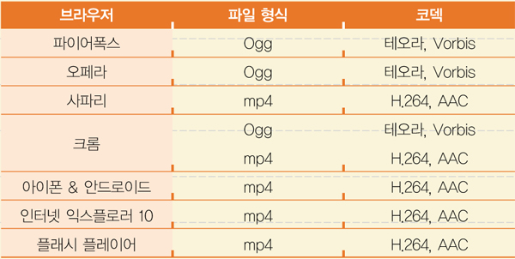
<video> 태그
▼ 파일 형식 지원

Slide 6
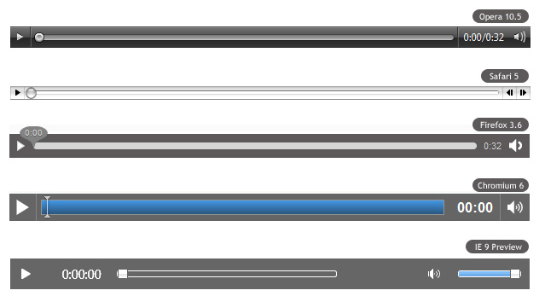
<video> 태그
▼ 브라우저 별 컨트롤러 모양

Slide 7
<audio> 태그
기본적인 재생속성은 video 태그의 속성과 동일하다.
poster는 보이는 이미지이므로 사용하지않는다.
▼ 형식
<audio 재생속성>
<source src=“파일명.oga” type=“audio/vorbis”>
<source src=“파일명.mp3” type=“audio/mp3”>
</audio >
▼ 재생 속성
autoplay – 자동재생 loop – 반복재생 controls – 컨트롤러 표시
preload – 동영상 재생시 다운로드 여부 (auto-자동, none-조작전 다운x)

Slide 8
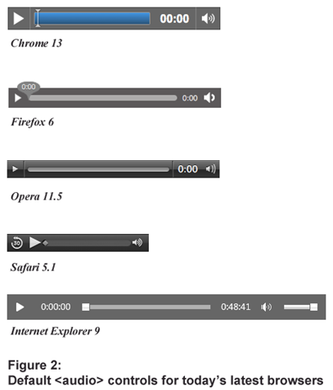
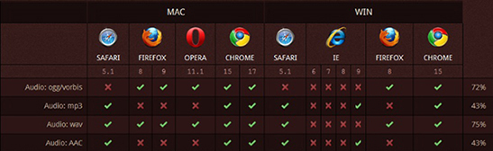
<audio> 태그
브라우저 별 컨트롤러 모양 ▶
▼ 파일 형식 지원

